Slide 1
Bài 3:
Cội nguồn yêu thương
Notes:
Như cây cối khi bắt rễ vào đất sẽ xanh tươi, đơm hoa kết trái, con người có cội nguồn yêu thương làm điểm tựa sẽ hạnh phúc và luôn vững vàng trên hành trình trưởng thành
Đọc hiểu các tác phẩm truyện và một văn bản kết nối chủ đề trong bài học này, em sẽ có thêm cơ hội để khám phá và cảm nhận 1 cách sâu sắc hơn về những nguồn mạch yêu thương nuôi dưỡng tâm hồn con người
Giáo án của Hạnh Nguyễn (0975152531): https://www.facebook.com/HankNguyenn

Slide 2
Tình yêu thương là câu trả lời cho mọi thứ. (Ray Bradbury)
Notes:
Tại sao tình yêu thương là câu trả lời cho mọi thứ. Quả thực là trong cuộc sống có rất nhiều câu hỏi cá nhân, nhiều vấn đề nan giải (ô nhiễm môi trường, tai nạn giao thông, …) cần giải quyết . Và câu trả lời cho tất thảy chính là chìa khóa “tình yêu thương”
Giáo án của Hạnh Nguyễn (0975152531): https://www.facebook.com/HankNguyenn

Slide 3
Tri thức Ngữ văn
Notes:
Giáo án của Hạnh Nguyễn (0975152531): https://www.facebook.com/HankNguyenn

Slide 4
Trình bày dự án
“Tớ biết tuốt”
N1: Khái niệm và phân loại người kể chuyện
N2: Thay đổi kiểu người kể chuyện

Slide 5
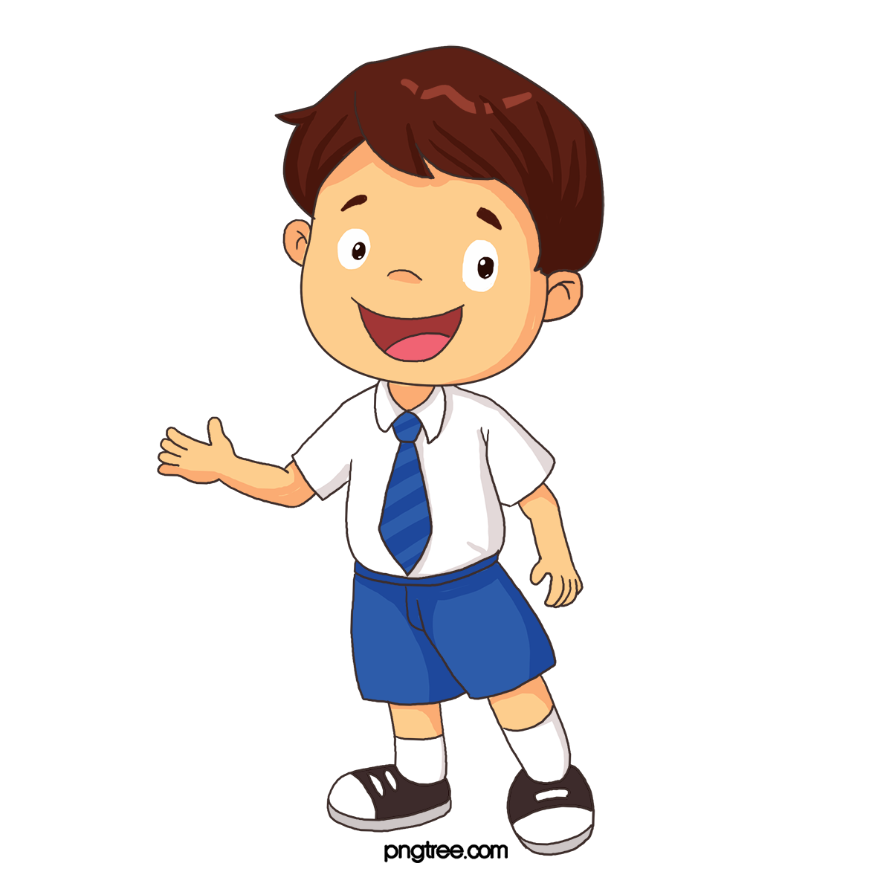
NGƯỜI KỂ CHUYỆN
Khái niệm
Người kể chuyện trong tác phẩm văn học là nhân vật do tác giả sáng tạo ra để kể lại câu chuyện
Phân loại
- Ngôi kể thứ nhất: Người kể xưng “tôi”, “ta”, “chúng tôi” … → Câu chuyện chân thực, đáng tin, dễ bộc lộ cảm xúc
VD: Bài học đường đời đầu tiên ; Đi lấy mật ; ...
- Ngôi kể thứ ba: Người kể chuyện ẩn mình
Câu chuyện khách quan.
VD: Thánh Gióng; Bầy chim chìa vôi …
Notes:
Vai trò
- Việc lựa chọn người kể chuyện nằm trong ý đồ nghệ thuật của tác giả
- Câu chuyện được kể qua góc nhìn, cách suy nghĩ, cảm nhận của người kể chuyện sẽ:
+ Góp phần bộc lộ tính cách các nhân vật, đặc điểm các sự việc của cốt truyện
+ Thể hiện tư tưởng tác giả gửi gắm vào tác phẩm, từ đó làm tăng sức hấp dẫn của tác phẩm với người đọc.
Giáo án của Hạnh Nguyễn (0975152531): https://www.facebook.com/HankNguyenn

Slide 6
THAY ĐỔI KIỂU NGƯỜI KỂ CHUYỆN
Đặc điểm
Trong 1 truyện kể, nhà văn có thể sử dụng nhiều ngôi kể khác nhau. Có tác phẩm sử dụng hai, ba người kể chuyện ngôi thứ nhất ; có tác phẩm lại kết hợp người kể chuyện ngôi thứ nhất và người kể chuyện ngôi thứ ba
Tác dụng
Thể hiện ý đồ nghệ thuật của tác giả. Mỗi người kể chuyện mang đến cách nhìn nhận, đánh giá riêng về nhân vật, sự việc ; qua đó câu chuyện được soi chiếu từ nhiều chiều, trở nên phong phú, hấp dẫn và sâu sắc hơn.
Notes:
Truyện có nhiều người kể chuyện ngôi thứ nhất: Trong truyện Người thầy đầu tiên, có 2 nhân vật người kể chuyện là An-tư-nai và người họa sĩ đồng hương. Những người kể chuyện này xưng “tôi” và “chúng tôi” đan xen để kể lại câu chuyện
Truyện có sự kết hợp giữa ngôi kể thứ nhất và ngôi thứ ba: Trong “Hoàng tử bé” ở những chương đầu, tác giả sử dụng người kể chuyện ngôi thứ nhất nhưng ở một số chương cuối, tác giả lại chuyển lời cho người kể chuyện ngôi thứ 3 giấu mình kể lại
Giáo án của Hạnh Nguyễn (0975152531): https://www.facebook.com/HankNguyenn

Slide 7
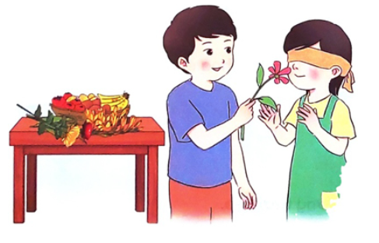
Chiếc hộp bí mật
Có 1 chiếc hộp bí mật với các loại quả, loài hoa.
Đại diện các nhóm sẽ lựa chọn nhắm mắt và chạm/ ngửi loại hoa/quả đó (1 s)
Đoán đúng sẽ được + 1 điểm. Nhóm nào nhiều điểm hơn sẽ thắng
Notes:
Giáo án của Hạnh Nguyễn (0975152531): https://www.facebook.com/HankNguyenn

Slide 8
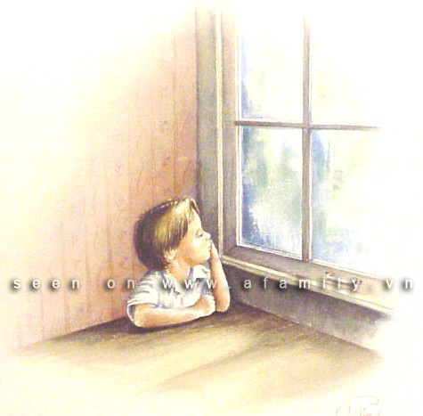
VỪA NHẮM MẮT VỪA MỞ CỬA SỔ
_Nguyễn Ngọc Thuần_
Notes:
Thông qua trò chơi vừa rồi, các em cũng thấy là, so với việc dùng thị giác để nhận diện 1 thứ gì đó thì cảm nhận nó bằng xúc giác hay khứu giác khó khăn hơn nhiều. Tuy nhiên, cậu bé trong truyện mà ngày hôm nay chúng ta học lại có sự cảm nhận, phán đoán rất tinh tế về cuộc sống xung quanh, về thiên nhiên cây cỏ. Vậy nhờ đâu mà cậu bé lại có sự quan sát tinh tế đến vậy? Qua đó, ta học được bài học gì? Chúng ta sẽ cùng tìm hiểu văn bản “Vừa nhắm mắt vừa mở cửa sổ” để trả lời câu hỏi này nhé!
Nghieen cuuws cho thay sdung thi giac nhieeu nhats r den thinh giac, casc giasc quan con lai it hown, nhuwng doi khi mair nhifn mair nghe maf laij quen camr nhanj nhuwng dieu tuoi depj cua cs
Giáo án của Hạnh Nguyễn (0975152531): https://www.facebook.com/HankNguyenn

Slide 9
I. ĐỌC VĂN BẢN
Notes:
Nhan đề “Vừa nhắm mắt vừa mở của sổ” gồm có 2 vế kết hợp mang tính chất đối lập. Giúp ta hình dung, liên tưởng đến 1 cách cảm nhận cuộc sống theo cách thức mới lạ. Nhan đề rất độc đáo, gợi tò mò và hứng thú cho người đọc. Và giờ, chúng mình cùng nhau đọc văn bản thú vị này nhé!
Giáo án của Hạnh Nguyễn (0975152531): https://www.facebook.com/HankNguyenn

Slide 10
1. Đọc văn bản
Đọc phân vai văn bản
- Người dẫn chuyện: Diễn cảm, nhẹ nhàng
- Nhân vật “tôi”: Hồn nhiên
- Nhân vật bố: Vui tươi, dí dỏm
Chú ý hộp chỉ dẫn
Notes:
Giáo án của Hạnh Nguyễn (0975152531): https://www.facebook.com/HankNguyenn

Slide 11
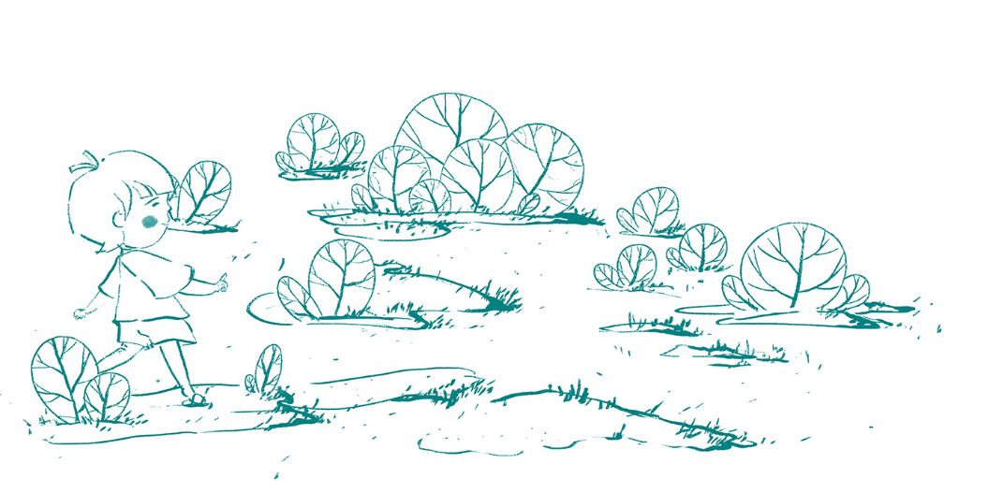
Nêu những hiểu biết của em về tác giả và tác phẩm (xuất xứ; thể loại; ngôi kể; tác dụng ngôi kể)

Slide 12
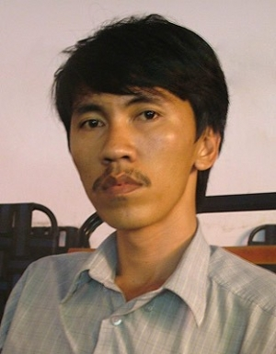
2. Tác GIẢ
Nguyễn Ngọc Thuần (1972) , quê Bình Thuận
Là cây bút chuyên sáng tác cho trẻ em
Phong cách sáng tác: Trong trẻo, tươi mới,
ấm áp, đầy chất thơ
Notes:
Giáo án của Hạnh Nguyễn (0975152531): https://www.facebook.com/HankNguyenn

Slide 13
3. Tác phẩm
Xuất xứ: Trích “Vừa nhắm mắt vừa mở cửa sổ”
Thể loại: Truyện dài
Ngôi kể: Ngôi thứ nhất, xưng “tôi”
→ Tác dụng: Chuyện được kể 1 cách chân thực, sinh động, hấp dẫn ; giúp nhân vật bộc lộ cảm xúc tự nhiên
Notes:
Giáo án của Hạnh Nguyễn (0975152531): https://www.facebook.com/HankNguyenn

Slide 14
II. KHÁM PHÁ VĂN BẢN
Notes:
Giáo án của Hạnh Nguyễn (0975152531): https://www.facebook.com/HankNguyenn

Slide 15
1. Nhân vật “tôi”
Notes:
Giáo án của Hạnh Nguyễn (0975152531): https://www.facebook.com/HankNguyenn

Slide 16
Hoàn thiện PHT sau theo nhóm:
N1 + N2: Cảm xúc, suy nghĩ của “tôi” với bố
N3 + N4: Cảm xúc, suy nghĩ của “tôi” với Tí
N5 + N6: Cảm xúc, suy nghĩ của “tôi” với thiên nhiên
 | Chi tiết | Nhận xét
“tôi” với bố
“tôi” với Tí
“tôi” với thiên nhiên
Notes:
Giáo án của Hạnh Nguyễn (0975152531): https://www.facebook.com/HankNguyenn

Slide 17
 | Chi tiết | Nhận xét
“tôi” với bố
2 bố con thi tưới nước cho vườn hoa
“Tôi” coi bố như người bạn đồng hành tuổi thơ, luôn ở bên, yêu thương, khích lệ, dạy bảo con những bài học quý giá
Hào hứng tham gia những trò chơi mà bố nghĩ ra: nhắm mắt, ngửi và đoán tên loài hoa nở ; nhắm mắt đi trong vườn ...
Nháy mắt với bố
Coi việc mình đoán được vị trí của Tí là bí mật không thể tiết lộ với ai ngoài bố
“Tôi” rất tin tưởng và cảm phục bố
Gọi tên bố chỉ để nghe thanh âm quen thuộc, ngân nga của cái tên ấy
Xem bố như một món quà “bự” nhất mà mình may mắn có được
“Tôi” rất yêu bố và hạnh phúc khi có bố trong đời
Notes:
Giáo án của Hạnh Nguyễn (0975152531): https://www.facebook.com/HankNguyenn

Slide 18
 | Chi tiết | Nhận xét
“tôi” với Tí
Phát hiện ra tiếng kêu cứu của Tí ở bãi sông sau nhà, nhờ đó bố kịp thời cứu Tí
“Tôi” cứu sống bạn bằng tài năng của mình
Ngây thơ, đáng yêu, thích được khen như bao đứa trẻ khác
Tự hào, xúc động và hãnh diện khi được mọi người khen và được mẹ Tí cảm ơn
“Tôi” sẵn sàng chia sẻ bí mật với Tí – người bạn thân nhất
“Nhưng tôi đã hứa, tôi sẽ chỉ cho thằng Tí bí mật này”
Thấy tên Tí đẹp hơn mọi tên, khi đọc lên, âm thanh cứ du dương như 1 bài hát
“Tôi” yêu quý bạn bằng cả tấm lòng chân thành
Notes:
Giáo án của Hạnh Nguyễn (0975152531): https://www.facebook.com/HankNguyenn

Slide 19
 | Chi tiết | Nhận xét
“tôi” với thiên nhiên
Đoán được hết hoa trong vườn
Thuộc khu vườn đến mức nhắm mắt đi mà không chạm vào vật gì
“Tôi” có con mắt thần
Nhắm mắt, ngửi và nhận diện được tất cả hương của các loài hoa và đoán được loài nào đã nở
Thông qua mùi hoa mà nhận biết đặc trung thời tiết các mùa
“Tôi” có chiếc mũi tuyệt nhất thế gian
Cùng bố tưới nước cho vườn hoa
“Tôi” yêu khu vườn, yêu thiên nhiên bằng cả tâm hồn nhạy cảm và tinh tế
Coi khu vườn là “món quà bất bận”, mỗi bông hoa là người dẫn lối
Notes:
Giáo án của Hạnh Nguyễn (0975152531): https://www.facebook.com/HankNguyenn

Slide 20
1. Nhân vật “tôi”
Đặc điểm tính cách nhân vật “tôi”
- Hồn nhiên, nhạy cảm, tinh tế trong quan sát, khám phá thiên nhiên
- Nhân hậu, giàu tình yêu thương, biết quan tâm chia sẻ với mọi người
Cách xây dựng nhân vật “tôi”:
Thông qua các mối quan hệ, lời nói, cử chỉ, thái độ, hành động và đặc biệt là qua những suy nghĩ, cảm xúc của nhân vật với thế giới xung quanh
Notes:
Giáo án của Hạnh Nguyễn (0975152531): https://www.facebook.com/HankNguyenn

Slide 21
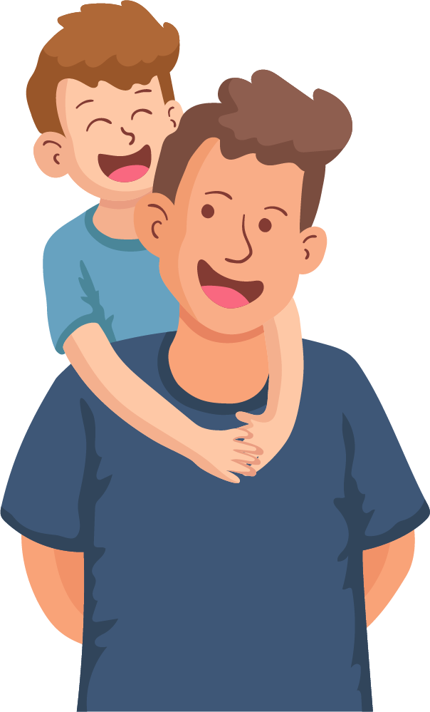
2. Nhân vật bố
Notes:
Nhân vật bố được miêu tả qua lời kể của nhân vật đứa con, tức là nhân vật “tôi”. Cách này vừa có tác dụng miêu tả tính cách của nhân vật bố, vừa thể hiện được tình cảm của nhân vật “tôi” với bố. Bây giờ mình cùng nhau tìm hiểu nha
Giáo án của Hạnh Nguyễn (0975152531): https://www.facebook.com/HankNguyenn

Slide 22
Hoàn thiện PHT sau theo nhóm:
N1 + N2: Cảm xúc, suy nghĩ của bố với “tôi”
N3 + N4: Cảm xúc, suy nghĩ của bố với Tí
N5 + N6: Cảm xúc, suy nghĩ của bố với thiên nhiên
 | Chi tiết | Nhận xét
Bố với “tôi”
Bố với Tí
Bố với thiên nhiên
Notes:
Giáo án của Hạnh Nguyễn (0975152531): https://www.facebook.com/HankNguyenn

Slide 23
 | Chi tiết | Nhận xét
bố với “tôi”
Làm cho con 1 thùng tưới nhỏ có vòi sen
Bố rất khéo tay
Dẫn con ra vườn, cùng thi tưới cây
2 bố con cùng chia sẻ những bí mật về cách quan sát và nhận biết thế giới xung quanh
Gần gũi, thân thiết với con, luôn chia sẻ với con như những người bạn thân
Vừa nghiêm túc vừa nhẹ nhàng tổ chức các trò chơi liên quan đến phát triển giác quan (xúc giác, khứu giác, thính giác) cho con + Khen con khi con tiến bộ
Bố luôn kiên nhẫn, động viên, khích lệ con cố gắng và tin con có thể làm được
Yêu thương con vô điều kiện, hạnh phúc khi có con
Nói “Cả người tôi đều là món quà của bố”
Notes:
Với con, có lẽ bố không chỉ là người bố với tình yêu thương con vô hạn mà lại còn gần gũi như 1 người bạn và hiểu biết như 1 người thầy
Giáo án của Hạnh Nguyễn (0975152531): https://www.facebook.com/HankNguyenn

Slide 24
 | Chi tiết | Nhận xét
Bố với Tí
Khi biết vị trí tiếng hét ở khúc sông sau nhà, bố “quăng bát cơm rồi băng vườn chạy ra”
Bố rất nhân hậu, sẵn sàng cứu giúp người bị nạn
Bố ẵm Tí về nhà, nắm ngược 2 chân nó dốc xuống để cấp cứu Tí khi đuối nước
Bố không thích ăn ổi nhưng khi biết Tí đã chọn từng quả ngon nhất, gói cẩn thận, mang sang với tất cả tấm lòng kính trọng và biết ơn thì bố vẫn nhận một cách trân trọng và ăn một cách ngon lành
Bố rất tinh tế, biết cách đối nhân xử thế
Notes:
Giáo án của Hạnh Nguyễn (0975152531): https://www.facebook.com/HankNguyenn

Slide 25
 | Chi tiết | Nhận xét
Bố với thiên nhiên
Bố “trồng nhiều hoa” và luôn dành thời gian tưới nước, chăm sóc khu vườn (đôi khi cùng con)
Bố rất yêu thiên nhiên
Bố có sự quan sát tinh nhạy với nhiều giác quan, biết lắng nghe tiếng nói của khu bườn, nhịp sống của thiên nhiên quanh mình
Bố là người tinh tế, biết quan sát và cảm nhận vẻ đẹp của thiên nhiên
Bố là người thầy đầy hiểu biết, đã dẫn dắt con khám phá những điều bình dị mà kì thú của thiên nhiên
Bố có tâm hồn phong phú và sâu sắc
Notes:
Giáo án của Hạnh Nguyễn (0975152531): https://www.facebook.com/HankNguyenn

Slide 26
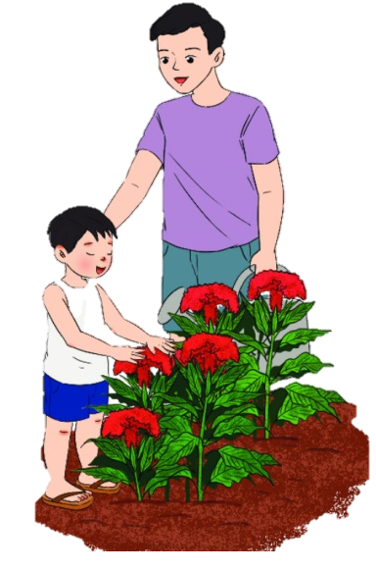
2. Nhân vật “BỐ”
Đặc điểm tính cách nhân vật bố
- Yêu con tha thiết; luôn gần gũi, chia sẻ và dạy con từ những điều đẹp đẽ của cuộc sống
- Có khả năng quan sát và cảm nhận thiên nhiên tinh tế ; có trái tim nhận hậu ; cư xử tinh tế
Cách xây dựng nhân vật bố:
Thông qua các hành động, cử chỉ, lời nói và đặc biệt là qua góc nhìn, suy nghĩ, cảm nhận của con trai - nhân vật “tôi”
Notes:
Giáo án của Hạnh Nguyễn (0975152531): https://www.facebook.com/HankNguyenn

Slide 27
3. Thông điệp
Notes:
Giáo án của Hạnh Nguyễn (0975152531): https://www.facebook.com/HankNguyenn

Slide 28
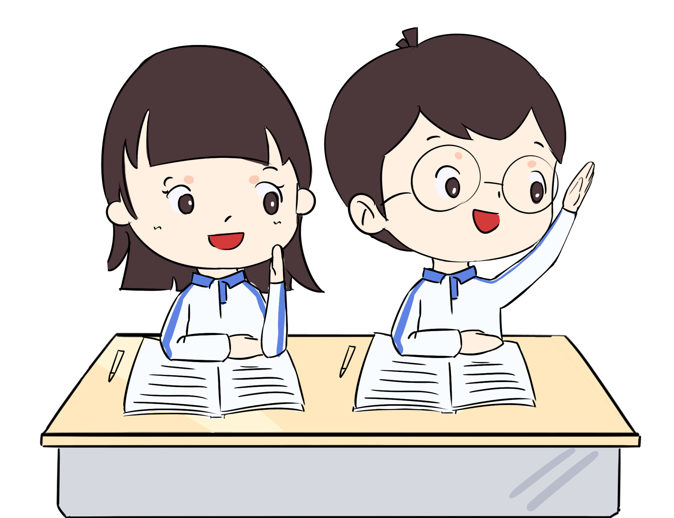
THINK - WRITE
PAIR - SHARE
Nhóm 1 + 3: Câu “những bông hoa chính là người đưa đường” có nghĩa là gì? Qua đó em rút ra bài học gì về thái độ của của mọi người đối với thiên nhiên?
Nhóm 2 + 4: Nhận xét về cách Tí biếu ổi và cách bố nhận ổi? Em có đồng tình với thái độ cho và nhận đó không? Qua đó em rút ra bài học gì về cách cho và nhận 1 món quà?
Notes:
Giáo án của Hạnh Nguyễn (0975152531): https://www.facebook.com/HankNguyenn

Slide 29
Ý nghĩa: Thiên thiên cây cỏ là sợi dây kết nối con người với thế giới xung quanh
“Những bông hoa
chính là người
đưa đường.”
Bài học: Dùng các giác quan, mở cửa tâm hồn để cảm nhận, yêu thương, thấu hiểu và trân trọng vẻ đẹp của con người và thiên nhiên
Notes:
Giáo án của Hạnh Nguyễn (0975152531): https://www.facebook.com/HankNguyenn

Slide 30
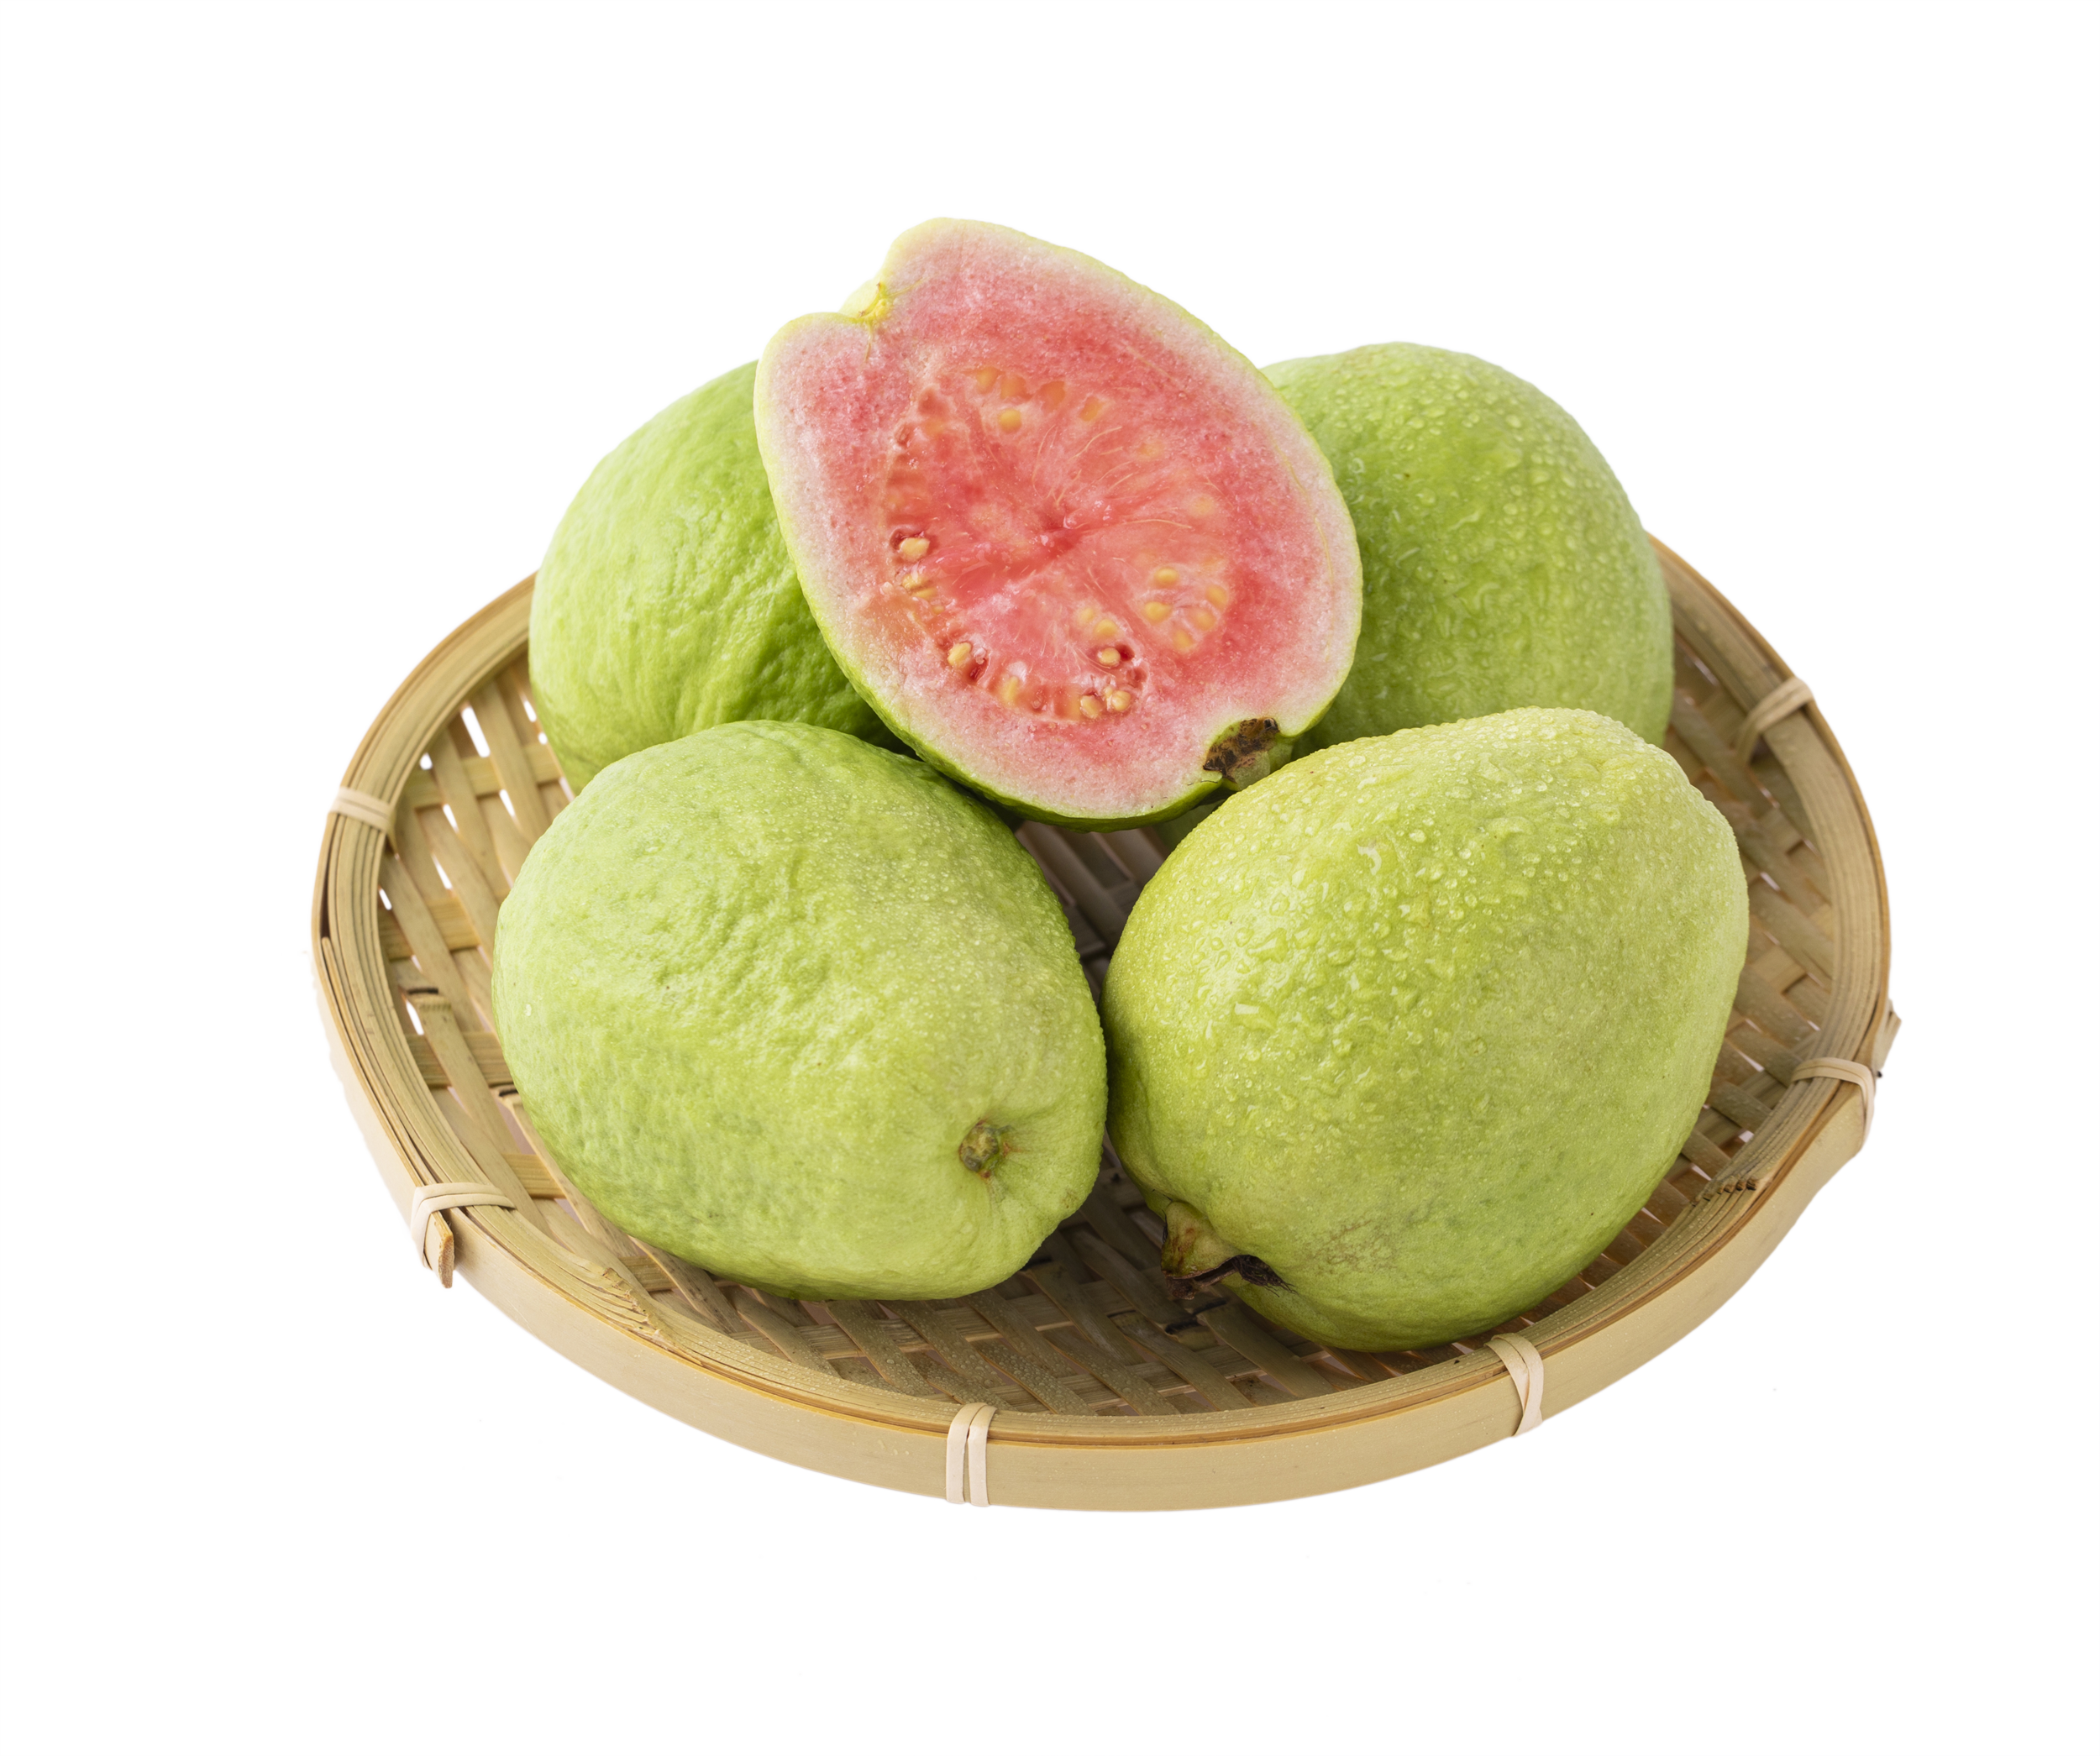
Cách Tý biếu ổi: Biếu những trái ổi ngon nhất (vừa to vừa mềm), để trong bịch ni lông đàng hoàng
→ Cho đi bằng cả tấm lòng
Cách bố nhận ổi: Ít khi ăn ổi nhưng vì tấm lòng Tí, vì “không cưỡng lại được trước món quà” nên vẫn ăn → Trân trọng người tặng và món quà → Thái độ đúng đắn
Notes:
Trước đoạn này thì bố cứu Thằng Tý khỏi chết đuối ở song, sau này bố lại cứu Tí khi suýt chết vì độc rắn cắn
Giáo án của Hạnh Nguyễn (0975152531): https://www.facebook.com/HankNguyenn

Slide 31
Bài học:
Món quà đẹp không nằm ở giá trị vật chất mà ở giá trị tinh thần (hàm chứa tấm lòng, tình cảm)
+ Người tặng cần nâng niu và trao món quà với thái độ chân thành
+ Người nhận cần nâng niu trân trọng, biết ơn và nhận ra giá trị của món quà mà mình được trao
Notes:
Món quà đẹp không nằm ở giá trị vật chất mà ở giá trị tinh thần (hàm chứa tấm lòng, tình cảm). Khi ta nhận 1 món quà là ta nhận tình yêu thương, ta sẽ có được những cảm xúc đẹp như vui, sự bất ngờ, lòng biết ơn, … Và tương tự, khi ta tặng 1 món quà cũng là tặng tình thương yêu. Do đó, khi tặng quà, Người tặng cần nâng niu và trao món quà với thái độ chân thành. Người nhận cần nâng niu trân trọng, biết ơn và nhận ra giá trị của món quà mà mình được trao. Biết cách cho và nhận những món quà cũng là cách để thể hiện những nét đẹp phẩm chất của mình
Chắc em cũng đã từng được nhận/ trao những món quà rồi đúng không nào? Các em hãy nhớ lại khi đó để 1 lần nữa cảm nhận về tình cảm đc gửi gắm qua món quà nhé
Giáo án của Hạnh Nguyễn (0975152531): https://www.facebook.com/HankNguyenn

Slide 32
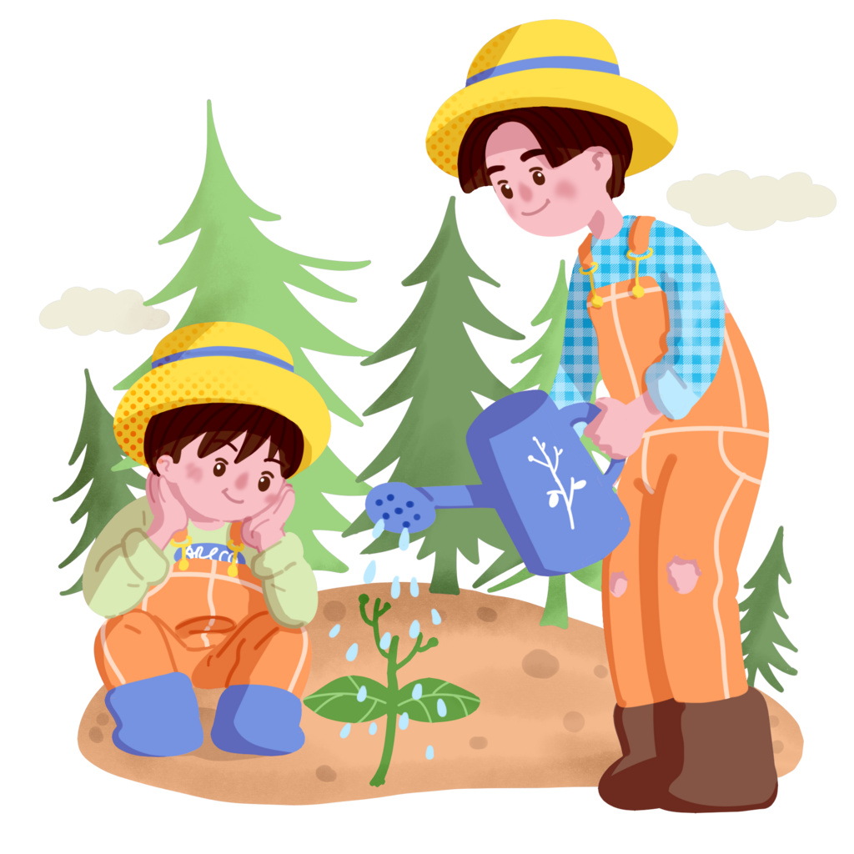
Bằng giọng văn hồn nhiên, trong sáng, văn bản “Vừa nhắm mắt vừa mở cửa sổ” đã kể lại những trải nghiệm tuổi thơ thú vị của “tôi” và tình cảm cha con chân thành, gần gũi, tràn đầy tình yêu thương.
Văn bản truyền tải thông điệp về 1 quan niệm sống: Hãy mở rộng cánh cửa tâm hồn mình, cảm nhận tình yêu thương và vẻ đẹp của con người, của thiên nhiên bằng tình cảm chân thành.
Notes:
Giáo án của Hạnh Nguyễn (0975152531): https://www.facebook.com/HankNguyenn

Slide 33
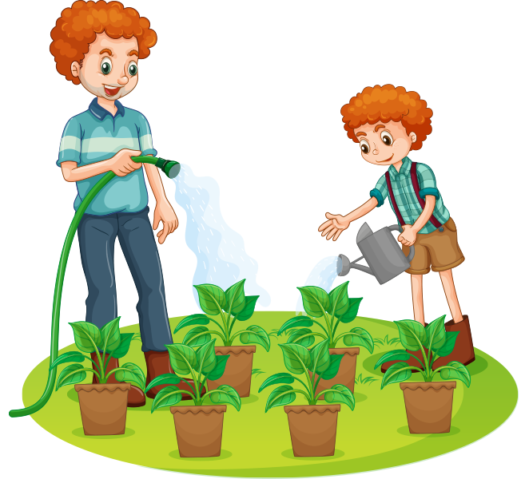
Phân tích đặc điểm tính cách nhân vật thông qua:
Lời nói
Suy nghĩ
Hành động
Cảm xúc
Ngoại hình
Các MQH

Slide 34
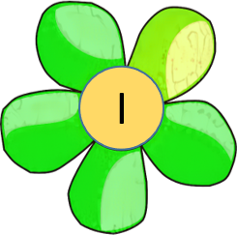
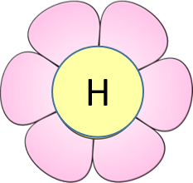
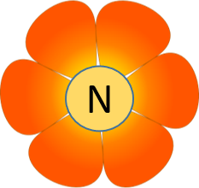
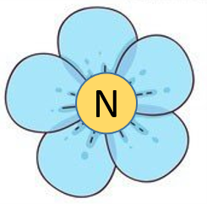
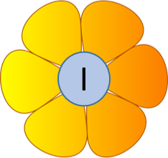
Những bông hoa xinh
1
2
3
4
5
6
7
8
9
10
Notes:
Cách chơi:
Bấm vào số bất kì để chọn và trả lời câu hỏi (Trả lời thì bấm vào đáp án, v là đúng, x là sai, trả lời xong bấm vào bông hoa để trở về trang chủ trò chơi)
Khi trở về trang chủ thì sẽ hiện ra lần lượt các bông hoa chứa chữ cái tương ứng
Hết câu hỏi bấm vào logo ở góc trên cùng bên phải để chuyển sáng slide sắp xếp chữ cái
HS sắp xếp ra từ khóa “Thiên nhiên” là dừng trò chơi
Giáo án của Hạnh Nguyễn (0975152531): https://www.facebook.com/HankNguyenn

Slide 35
1. Tác giả của văn bản “Vừa nhắm mắt vừa mở cửa sổ” là ai?
A. Nguyễn Ngọc Thuần
B. Nguyễn Nhật Ánh
C. Tô Hoài
D. Trần Đức Tiến
Notes:
Giáo án của Hạnh Nguyễn: https://www.facebook.com/HankNguyenn

Slide 36
2. Bài “ Vừa nhắm mắt vừa mở cửa sổ” thuộc thể loại nào?
A. Truyện ngắn
B. Thơ
C. Truyện dài
D. Truyện vừa
Notes:
Giáo án của Hạnh Nguyễn: https://www.facebook.com/HankNguyenn

Slide 37
3. Vừa nhắm mắt vừa mở cửa sổ đã kể lại trò chơi của những ai trong câu chuyện?
A. Hai mẹ con và hai bố con
B. Hai bố con và hai chú cháu
C. Hai người bạn và hai anh em
D. Hai bà cháu
Notes:
Giáo án của Hạnh Nguyễn: https://www.facebook.com/HankNguyenn

Slide 38
4. Trong văn bản, trải nghiệm ngửi hoa và đoán tên loại hoa liên quan đến giác quan nào?
A. Xúc giác
B. Thị giác
C. Thính giác
D. Khứu giác
Notes:
Giáo án của Hạnh Nguyễn: https://www.facebook.com/HankNguyenn

Slide 39
5. Tác giả muốn gửi gắm thông điệp gì qua văn bản “Vừa nhắm mắt vừa mở cửa sổ”?
A. Đừng vì cuộc sống xô bồ mà quên mất quê hương
B. Hòa mình cảm nhận thiên nhiên và cách trao - nhận quà
C. Hãy yêu thương và trân trọng thiên nhiên
D. Hãy giúp đỡ, đùm bọc nhau lúc hoạn nạn
Notes:
Giáo án của Hạnh Nguyễn: https://www.facebook.com/HankNguyenn

Slide 40
6. Nghệ thuật nổi bật được sử dụng trong văn bản là gì?
A. Nhân cách hóa các loài vật
B. Miêu tả loài vật sinh động, đặc sắc
C. Sử dụng những hình ảnh ẩn dụ biểu tượng: những đóa hoa, những món quà
D. Lí luận sắc bén, chặt chẽ
Notes:
Giáo án của Hạnh Nguyễn: https://www.facebook.com/HankNguyenn

Slide 41
7. Trong văn bản, ở vườn hoa, 2 bố con nhà cậu bé đã chơi những trò chơi của giác quan nào?
A. Xúc giác, Thị giác, Thị giác
B. Xúc giác, Thính giác, Khứu giác
C. Xúc giác, Thị giác, Khứu giác
D. Thính giác, khứu giác, thị giác
Notes:
Giáo án của Hạnh Nguyễn: https://www.facebook.com/HankNguyenn

Slide 42
8. Trong văn bản, cậu bé sau trò chơi với chú đã được chú khen là …
A. Có cái mũi tuyệt nhất thế giới!
B. Có con mắt thần!
C. Có trái tim sáng suốt!
D. Có trí tuệ sáng suốt!
Notes:
Giáo án của Hạnh Nguyễn: https://www.facebook.com/HankNguyenn

Slide 43
9. Vì sao bố cậu bé luôn ăn những trái
ổi Tí biếu 1 cách ngon lành?
A. Vì trân trọng món quà
B. Vì ông thích ăn ổi
C. Vì ổi rất ngon
D. Vì cả nhà không ai ăn
Notes:
Giáo án của Hạnh Nguyễn: https://www.facebook.com/HankNguyenn

Slide 44
10. Trong văn bản, món quà mà người con nhận được là gì?
A. Giỏ ổi, những đóa hoa và người bố
B. Nhưng đóa hoa, người bố
C. Khu vườn và giỏ ổi
D. Khu vườn và người bố
Notes:
Giáo án của Hạnh Nguyễn: https://www.facebook.com/HankNguyenn

Slide 45
Sắp xếp thành từ khóa
Notes:
Giáo án của Hạnh Nguyễn (0975152531): https://www.facebook.com/HankNguyenn

Slide 46
→ THIÊN NHIÊN
Notes:
Giáo án của Hạnh Nguyễn (0975152531): https://www.facebook.com/HankNguyenn

Slide 47
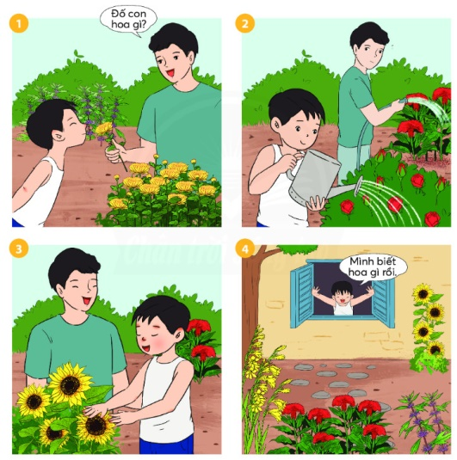
Tìm đọc toàn bộ truyện “Vừa nhắm mắt vừa mở cửa sổ”
“Hòa mình vào thiên nhiên” và viết cảm nhận của em
Trao 1 món quà đến người mà em yêu thương
Notes:
Tìm đọc toàn bộ truyện “Vừa nhắm mắt vừa mở cửa sổ”
“Hòa mình vào thiên nhiên” (dậy sớm hít thở không khí trong lành, đi bộ trong công viên, trồng cây, chạm vào những bông hoa, cắm hoa …) nói chung là hãy vận dụng hết tất cả các giác quan của em nhé, sau đó thì viết cảm nhận của em
Trao 1 món quà đến người mà em yêu thương
Giáo án của Hạnh Nguyễn (0975152531): https://www.facebook.com/HankNguyenn

Slide 48
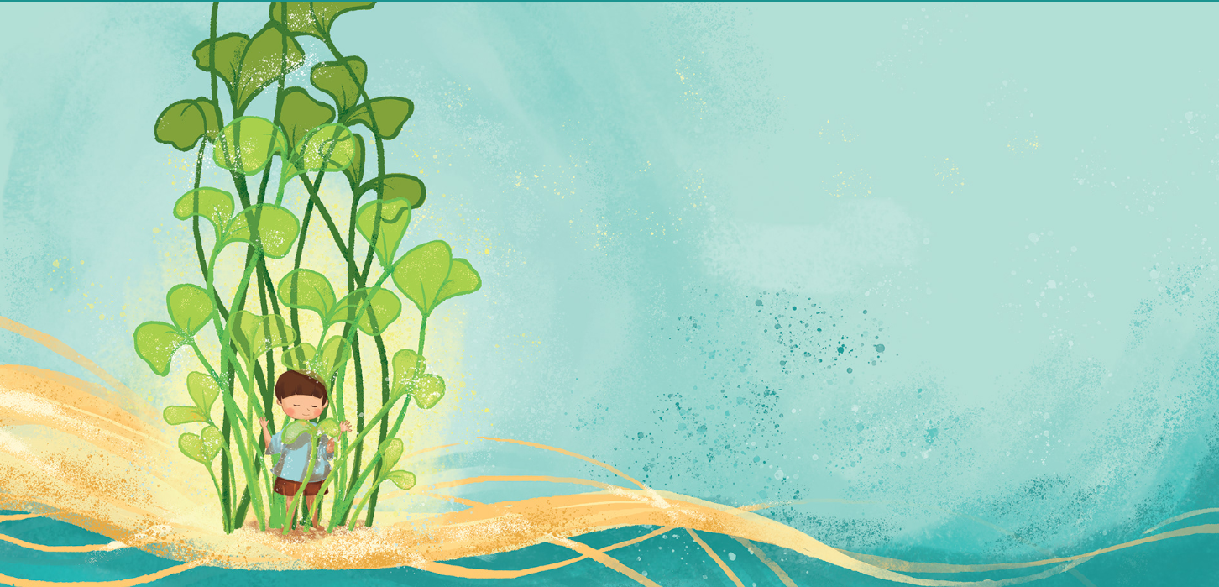
Chúc các em học tốt !!!
Notes:
Giáo án của Hạnh Nguyễn (0975152531): https://www.facebook.com/HankNguyenn
Nguồn ảnh: https://www.behance.net/gallery/106255831/VA-NHM-MT-VA-M-CA-S-Minh-ho

